Slide 1


Sağlıklı Yaşama Kılavuzu
Notes:
Bu sunudaki içeriğin daha ayrıntılı hâline Yeşilay tarafından okulöncesi çağı öğrencilerine ve çocuklara yönelik hazırlanmış aşağıdaki kitapçıktan ulaşabilirsiniz:
Yeşilcan ve Sağlıklı Yaşam, Neriman Karatekin, 2014, İstanbul, Yeşilay TBM Alan Kitaplığı Dizisi No: 11.

Slide 2
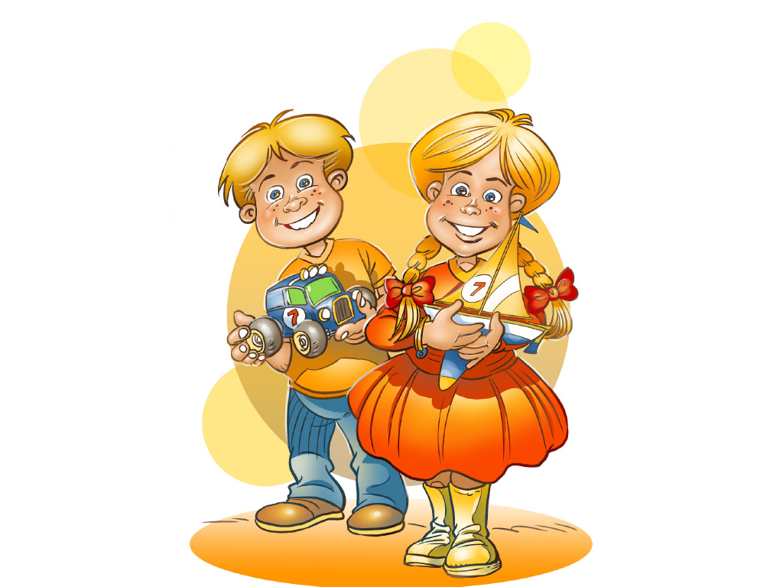
Notes:
Ayrıca bakınız: Yeşilcan ve Sağlıklı Yaşam adlı Yeşilay tarafından hazırlanmış kitapçık, s. 4.
Öykü metni: Can ve Canan adlarında birbirlerine çok benzeyen iki kardeş varmış. Can ile Canan aynı şeyleri yemekten, aynı şeyleri yapmaktan, aynı şeyleri giymekten çok hoşlanırlarmış. Biri bir şey mi yedi, hemen öbürü de yermiş. Biri bir oyuncağı eline mi aldı, hemen öbürü de alırmış. Biri ayağa mı kalktı, hemen öbürü de kalkarmış.

Slide 3
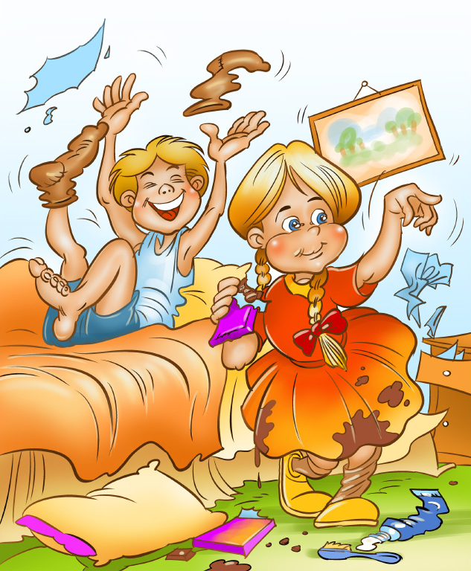
Notes:
Ayrıca bakınız: Yeşilcan ve Sağlıklı Yaşam adlı Yeşilay tarafından hazırlanmış kitapçık, s. 5.
Öykü metni: Günler geçtikçe bu özellikleri çekilmez bir hâl almış. Biri yemekten önce ve sonra ellerini yıkamamış, diğeri de yıkamamış. Biri tuvaletten önce ve sonra ellerini yıkamamış, diğeri de öyle yapmış. Biri banyo yapmak istememiş, diğeri de öyle. Biri dişlerini fırçalamamış, diğeri de fırçalamamış. Biri yediği çikolatanın kabını yere atmış, diğeri de öyle yapmış. Biri dışarıda giydiği kirli elbisesini değiştirmeden yatağına yatmış, diğeri de öyle.

Slide 4
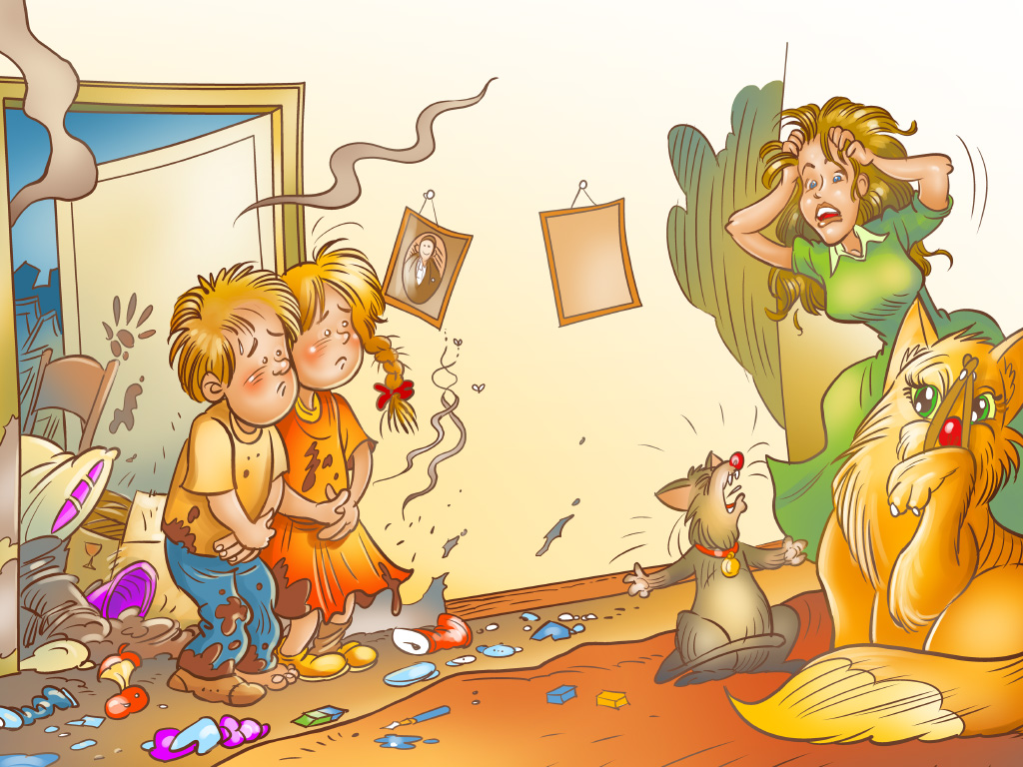
Notes:
Ayrıca bakınız: Yeşilcan ve Sağlıklı Yaşam adlı Yeşilay tarafından hazırlanmış kitapçık, s. 6-7.
Öykü metni: Bir süre sonra odalarında bir çöp dağı oluşmuş. Odalarından dışarıya yayılan kokudan dolayı evin kedisi Pisican burnuna mandal takarak dolaşmaya başlamış. Evin diğer kedisi Karapati de kokudan rahatsız olmuş ve acı acı miyavlamaya başlamış.

Slide 5
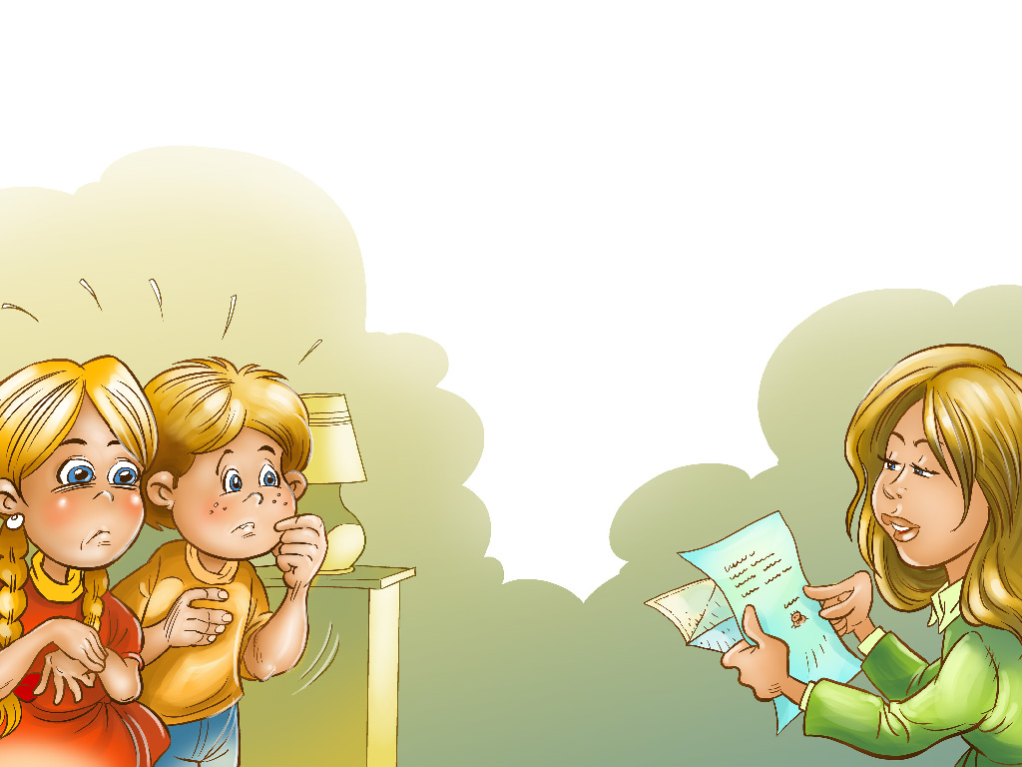
Notes:
Ayrıca bakınız: Yeşilcan ve Sağlıklı Yaşam adlı Yeşilay tarafından hazırlanmış kitapçık, s. 8-9.
Öykü metni: Can ile Canan’ın anne ve babası çok endişelenmişler. Can ve Canan’la konuşmuşlar. Onlara temiz olmanın yararlarını anlatmışlar. Bu anlatılanları biri dinlemeyince öbürü de hiç mi hiç dinlememiş. Can ve Canan bir sabah yataklarının baş ucunda bir mektup bulmuşlar. Biri koşup mektubu annesine uzatmış. Okumasını istemiş. Öbürü durur mu? O da okumasını istemiş. Anneleri mektubu okumuş:
Sevgili Can,
Sevgili Canan,
Duyduk ki sizin odanız tam bize göre bir yermiş. Yerleşmeye geliyoruz.
Sevgiler...
Bay ve Bayan Mikrop
Can ve Canan odalarını mikroplar ile paylaşma fikrinden hiç hoşlanmamışlar. Odalarını mikroplar ile paylaşan çocukların sonunda hastanede bir odaya taşındıklarını biliyorlarmış. Mikroplar insanları hastalandırarak onlara zarar verir ve bundan mutluluk duyarlarmış.

Slide 6
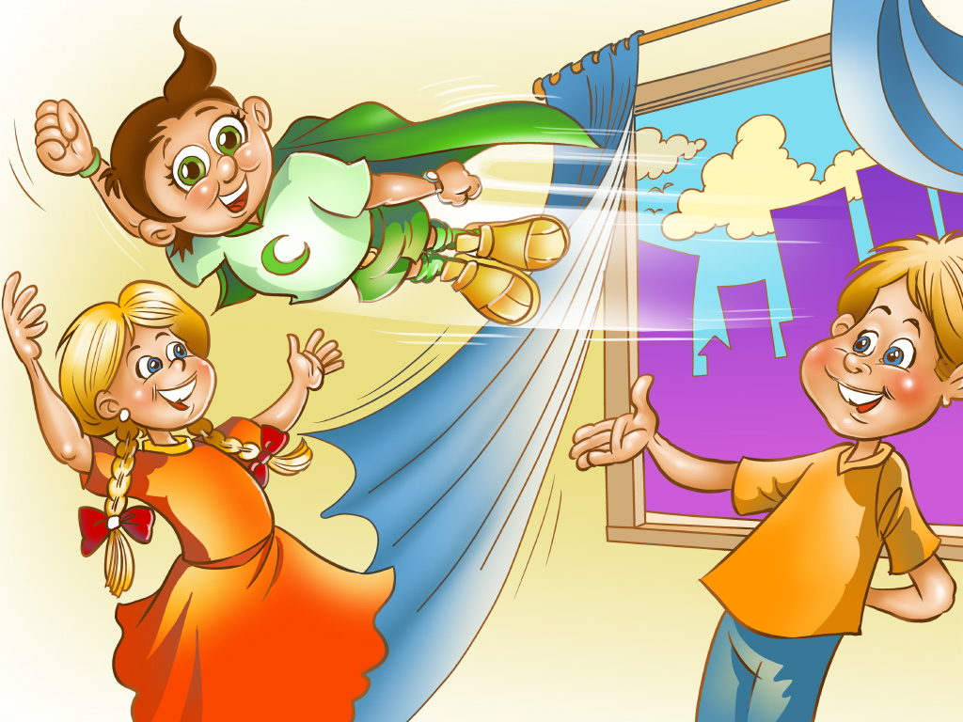
Notes:
Ayrıca bakınız: Yeşilcan ve Sağlıklı Yaşam adlı Yeşilay tarafından hazırlanmış kitapçık, s. 10-11.
Öykü metni: Can ve Canan var güçleri ile aynı anda “Yeşilcan imdat!” diye bir çığlık atmışlar. Yeşilcan hemen uçan pelerinini takmış ve uçup gelmiş. Can ve Canan dertlerini Yeşilcan’a anlatmışlar. Yeşilcan Can ve Canan’ın annelerinden onları yıkamasını istemiş. Çocuklar banyolarını yaparken Yeşilcan hızlıca odadaki çöpleri toplayıp çöp kutusuna atmış. Çocuklar banyolarını yaptıktan sonra hep beraber yatak örtülerini, perdeleri, kirli çamaşırları çamaşır makinesine atmışlar. Camları, yerleri, dolap ve masayı bir güzel silmişler. Kapı kollarını temizlemişler. Odayı bir güzel havalandırmışlar. Yeşilcan, Can ile Canan’a, birer ayna, birer tırnak makası, birer diş fırçası ve birer diş macunu alıp hediye etmiş.

Slide 7
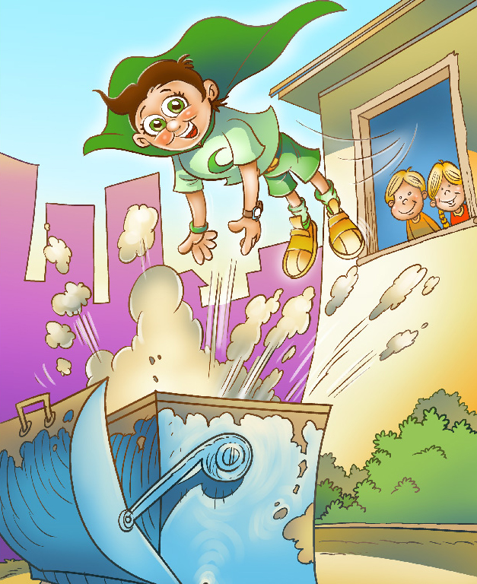
Notes:
Ayrıca bakınız: Yeşilcan ve Sağlıklı Yaşam adlı Yeşilay tarafından hazırlanmış kitapçık, s. 12.

Slide 8
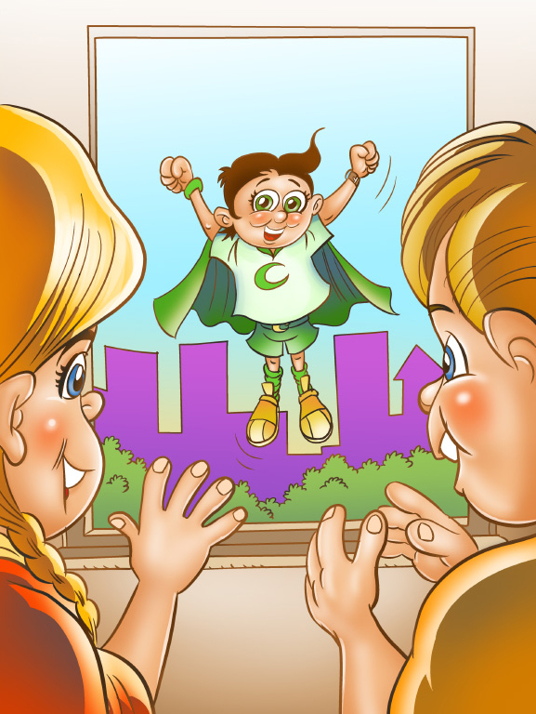
Notes:
Ayrıca bakınız: Yeşilcan ve Sağlıklı Yaşam adlı Yeşilay tarafından hazırlanmış kitapçık, s. 13.
Öykü metni: Aslında Can ve Canan çok akıllı çocuklarmış. Pis olmanın kendilerine zarar verdiğini fark etmişler. O günden sonra temiz olmak için ellerinden geleni yapmışlar. Yeşilcan’ın kendilerine verdiği temizlik ve sağlık öğütlerini yaşamak için hep birbirlerine örnek olmuşlar.
Bay ve Bayan mikrop mu?
Onları temiz yerlerde kimse görmemiş.

Slide 9
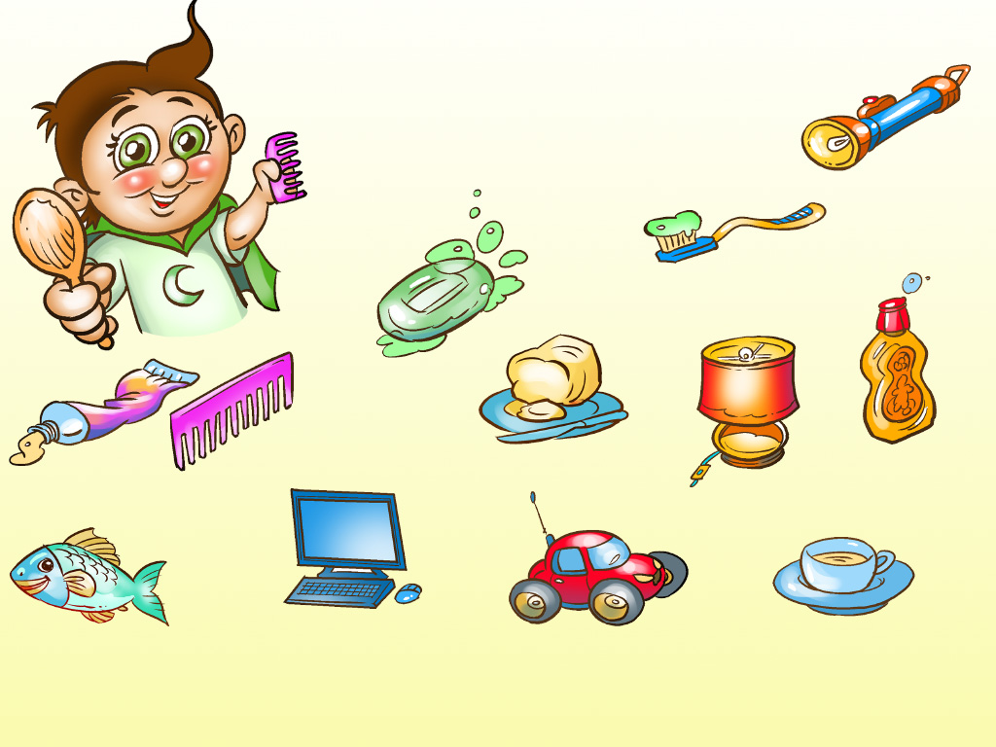
Notes:
Ayrıca bakınız: Yeşilcan ve Sağlıklı Yaşam adlı Yeşilay tarafından hazırlanmış kitapçık, s. 14.
Etkinlik başlığı: Hangileri Gerekli?
Etkinlik yönergesi: Kişisel temizliğimiz için neler gerekli? Haydi daire içine alalım!

Slide 10
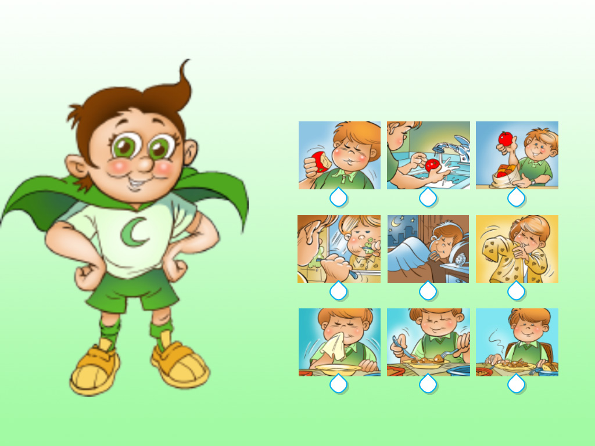
Notes:
Ayrıca bakınız: Yeşilcan ve Sağlıklı Yaşam adlı Yeşilay tarafından hazırlanmış kitapçık, s. 15.
Etkinlik başlığı: Sıraya Diz
Etkinlik yönergesi: Arkadaşlar, resimlerin sırası karışmış. Haydi, her grubu kendi içinde sıraya dizelim.

Slide 11
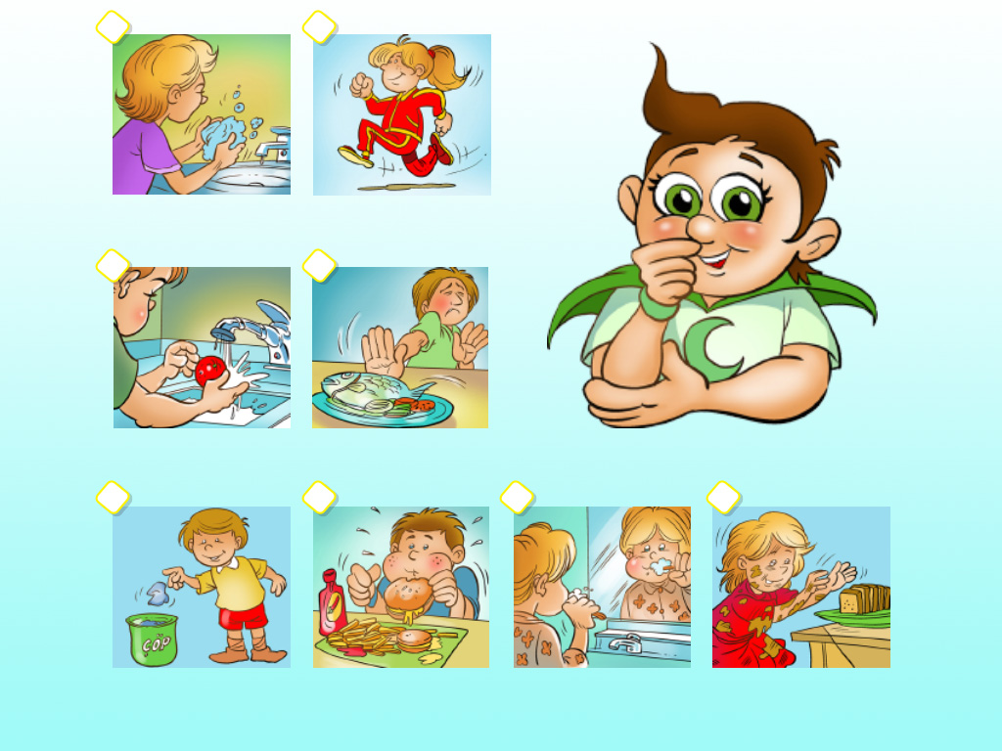
Notes:
Ayrıca bakınız: Yeşilcan ve Sağlıklı Yaşam adlı Yeşilay tarafından hazırlanmış kitapçık, s. 16.
Etkinlik başlığı: Hangisi Doğru, Hangisi Yanlış?
Etkinlik yönergesi: Arkadaşlarımızın davranışlarını görüyorsunuz. Doğru davranışları yapan çocukların yanındaki kutucuğu yeşile, yanlış davranışları yapanların yanındakini kırmızıya boyayın.

Slide 12
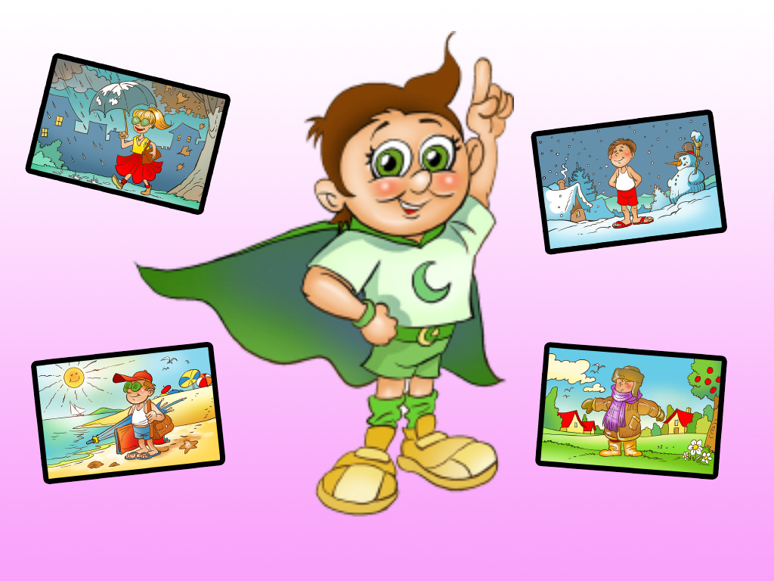
Notes:
Ayrıca bakınız: Yeşilcan ve Sağlıklı Yaşam adlı Yeşilay tarafından hazırlanmış kitapçık, s. 17.
Etkinlik başlığı: Kim Mevsimine Uygun Giyinmiş
Etkinlik yönergesi: Hey, şu çocuklara bakın! Nasıl giyinmişler? Sadece birisi mevsimine uygun giyinmiş. Hangisi acaba?

Slide 13

Notes:
Bu sunu Yeşilay tarafından okulöncesi çağı öğrencilerine ve çocuklara yönelik hazırlanmış aşağıdaki kitapçıktan yararlanılarak oluşturulmuştur:
Yeşilcan ve Sağlıklı Yaşam, Neriman Karatekin, 2014, İstanbul, Yeşilay TBM Alan Kitaplığı Dizisi No: 11.

Slide 14

Bu sunu EDAM tarafından YEŞİLAY için hazırlanmıştır.
Fotoğraflar ve Grafik Çalışmaları
Oğan Kandemiroğlu © Yeşilay
Notes:
Bu sunu Yeşilay tarafından okulöncesi çağı öğrencilerine ve çocuklara yönelik hazırlanmış aşağıdaki kitapçıktan yararlanılarak oluşturulmuştur:
Yeşilcan ve Sağlıklı Yaşam, Neriman Karatekin, 2014, İstanbul, Yeşilay TBM Alan Kitaplığı Dizisi No: 11.

